Slide 2
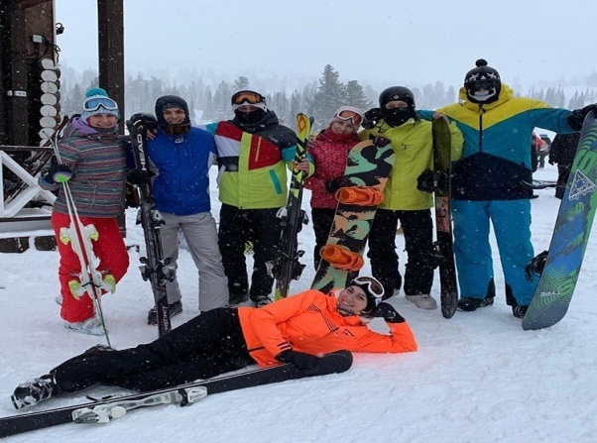
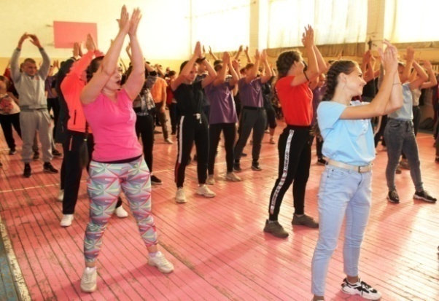
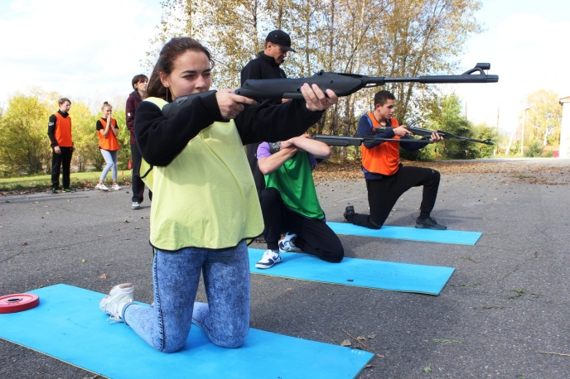
Сообщество для тех, кто выбирает здоровый образ жизни, искренне любит спорт и хочет испытать острые ощущения, проверить свои возможности в экстремальных видах спорта.
Александр Бушмакин
https://vk.com/id_bushmakin

Slide 3
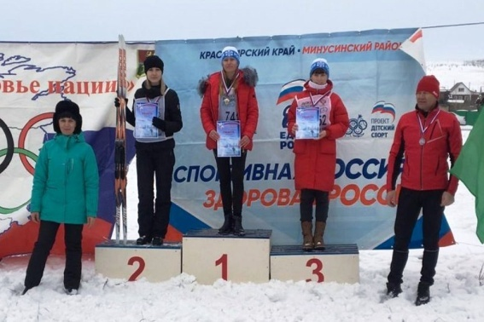
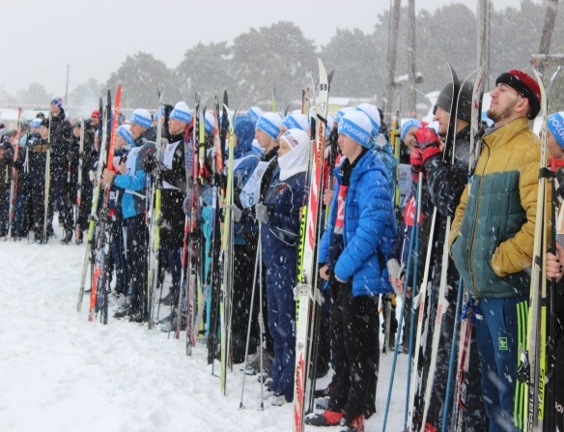
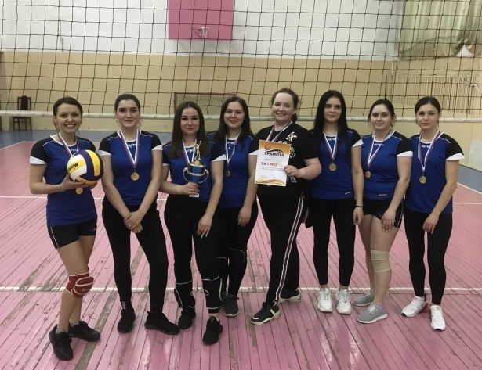
Фестиваль «Всем ЗОЖ
Кросс нации
Лыжня России
Футбол
Волейбол
Теннис
Силовые тренировки
Сноубординг
Мотокросс

Slide 4
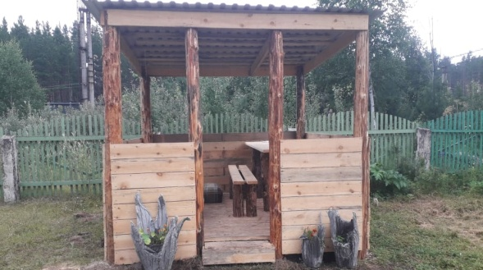
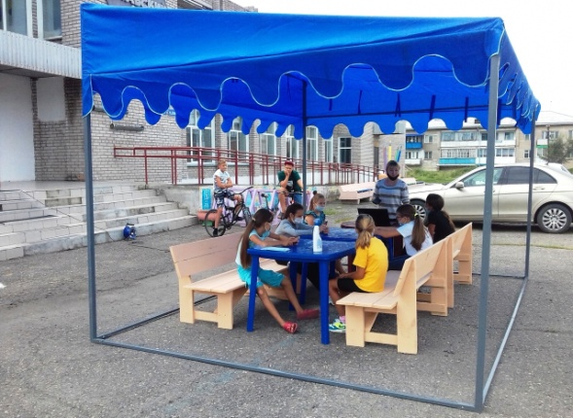
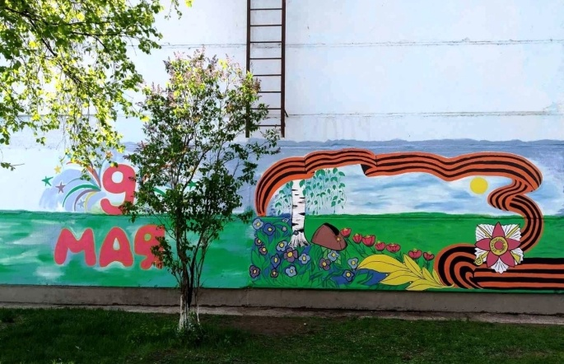
Сообщество для тех, кто меняет окружающее пространство
Вазген Широков
https://vk.com/vazgenshirokov

Slide 5
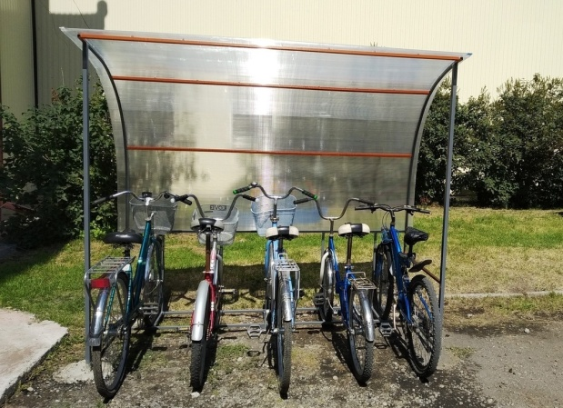
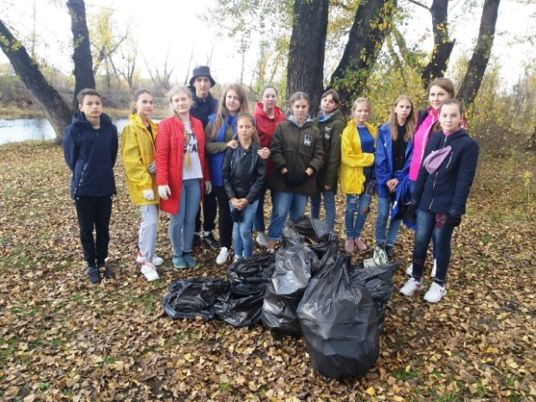
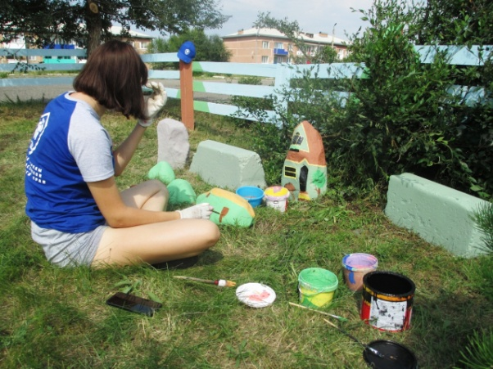
«Субботники»
«Арт-объект»
«Экология»
«Благоустройство»
«Граффити»
«Трудовые отряды»
«Recycle»

Slide 6
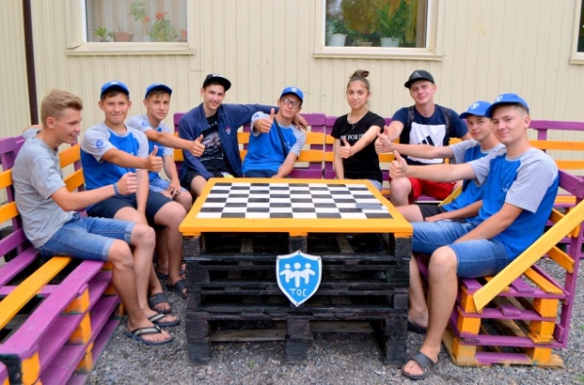
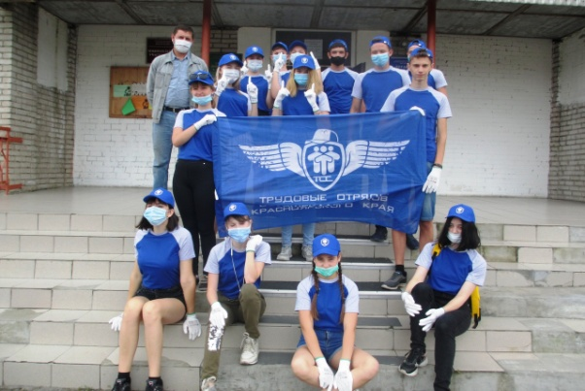
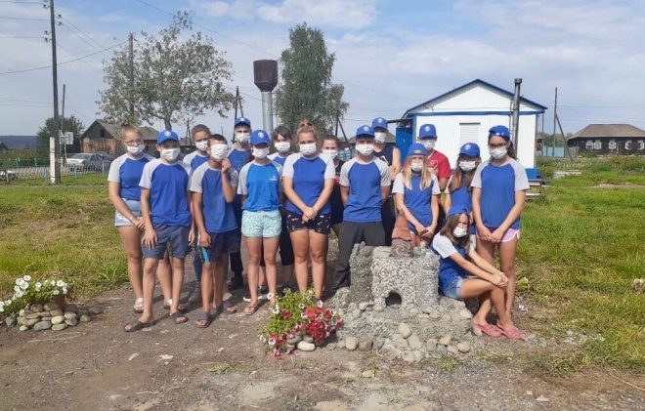
Трудовые отряды старшеклассников
Трудоустройство молодых людей в возрасте от 14 до 18 лет в летний период
- Участие в акциях штаба в течение года
- Создание проектов по благоустройству
- Трудоустройство
- Осуществление работы в период летних каникул
- Получение зарплаты

Slide 7
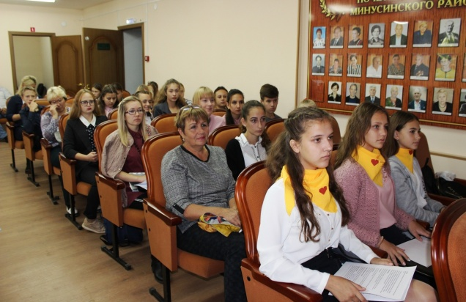
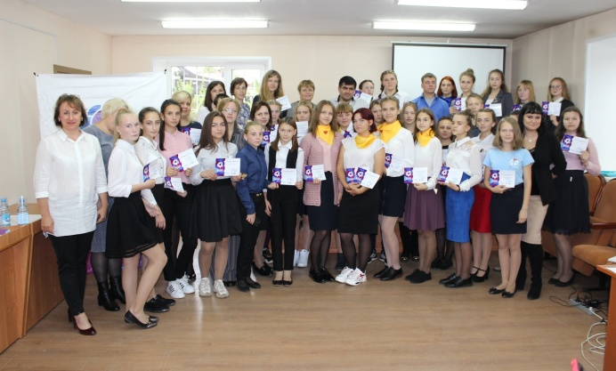
Территория Красноярский край
Реализация социальных проектов на территории Минусинского района
Весенняя сессия проектной школы
Осенняя сессия проектной школы

Slide 8
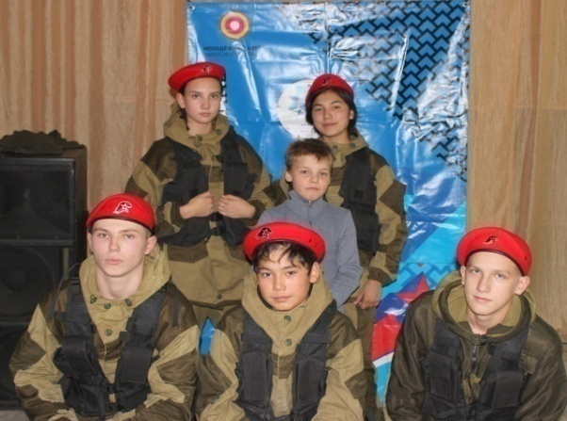
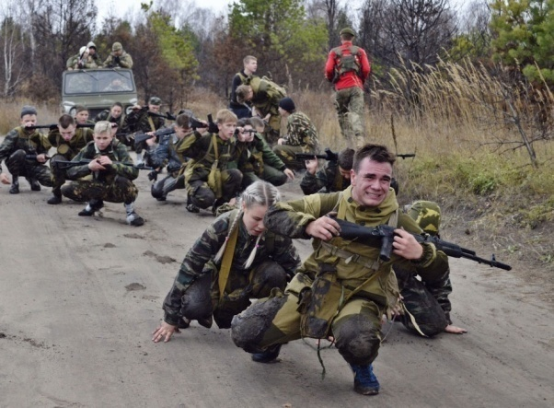
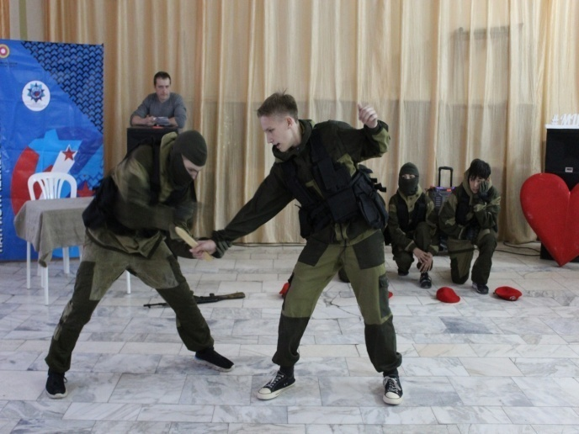
Сообщество для настоящих защитников Родины, переполненных чувством верности Отечеству

Slide 9
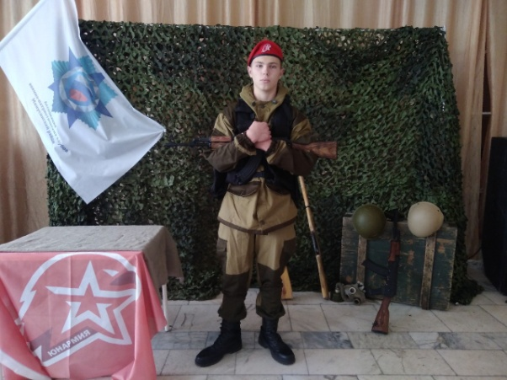
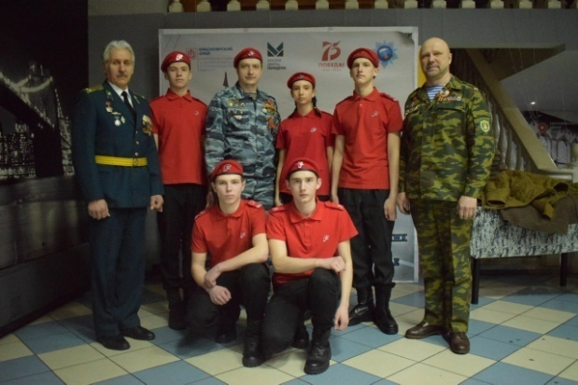
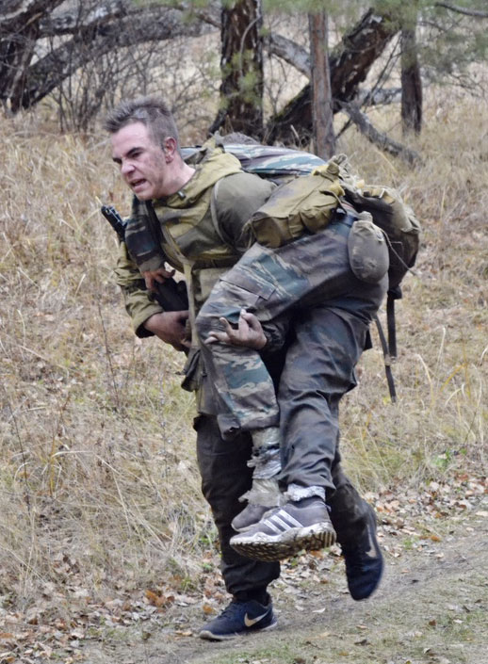
Сибирский патриот
Вахта памяти
Военные реконструкции
Пейнтбол
Лазертаг
Смотр-конкурс по строевой подготовке

Slide 10
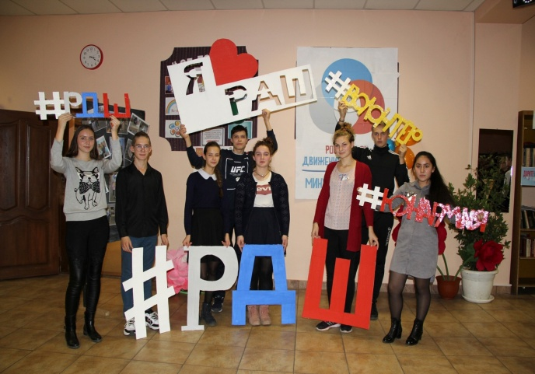
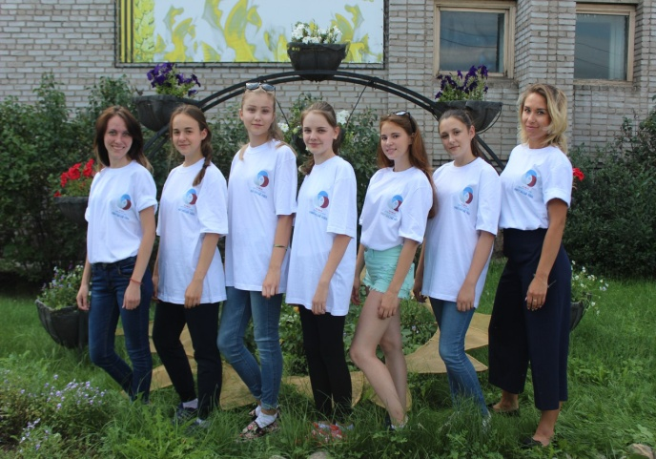
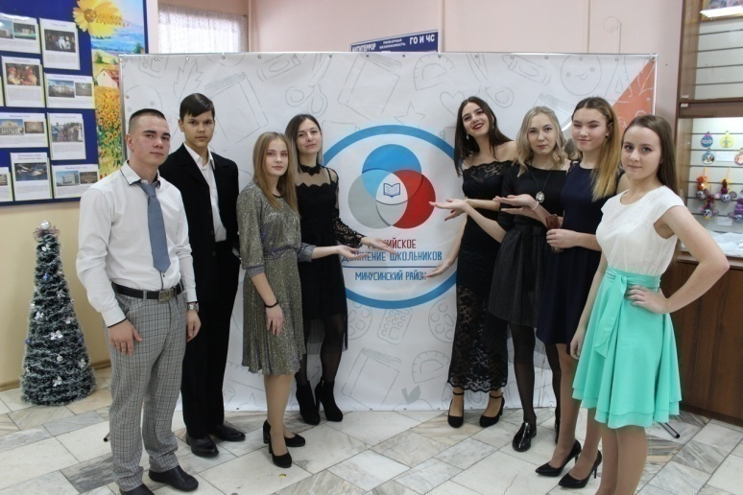
Российское движение школьников
Спорт, медиа, творчество, добрые дела и интересные проекты, в которых ты можешь проявить свои таланты и воплотить в жизнь свои мечты!
Валентина Абашева
https://vk.com/v.abasheva83

Slide 11
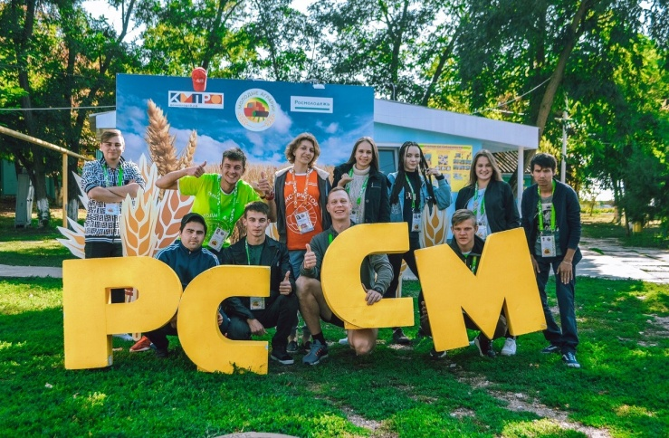
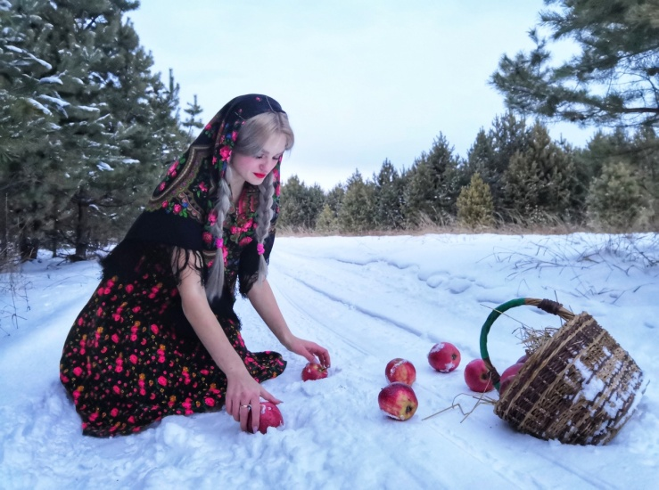
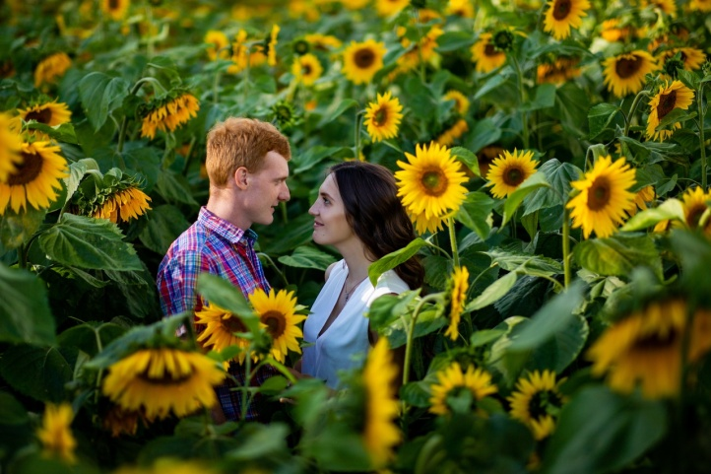
Российский союз сельской молодежи
Сообщество для решения острых проблем села и защиты интересов сельской молодёжи в обществе и органах власти.
Валентина Абашева
https://vk.com/v.abasheva83

Slide 12
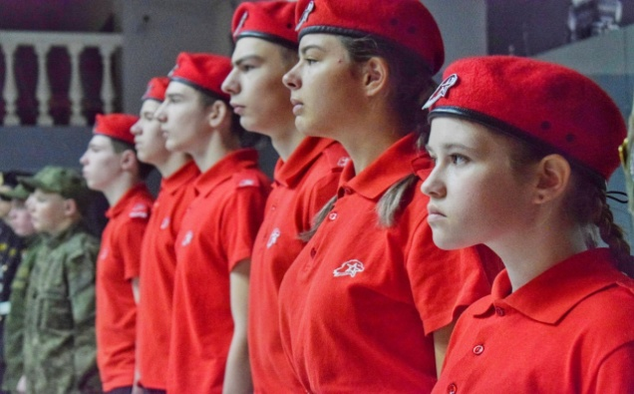
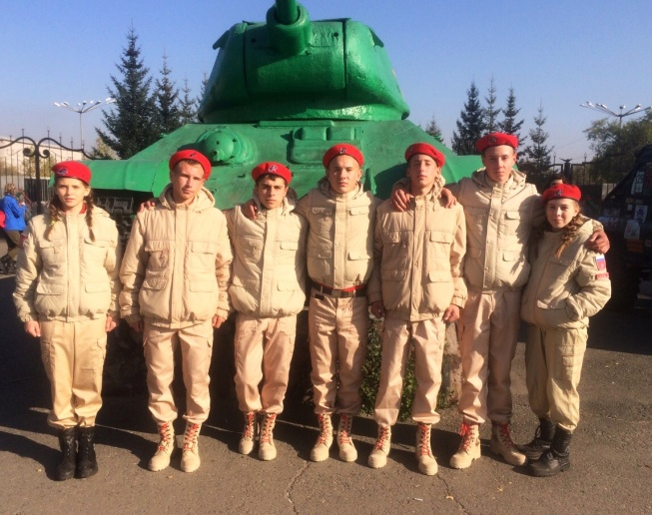
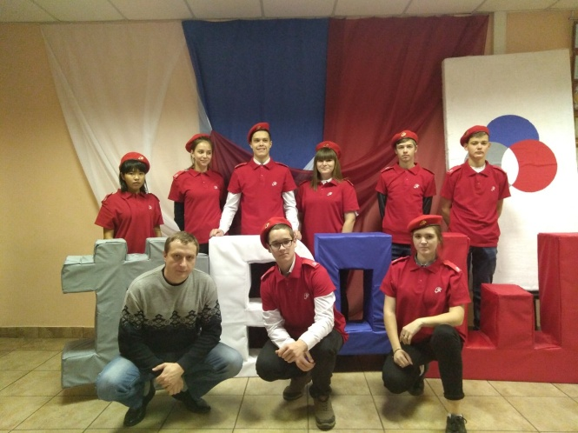
Юнармия
Всероссийское детско-юношеское военно-патриотическое общественное движение, воспитывающее поколение граждан доброжелательных и отзывчивых, бережно относящихся к истории и традициям России

Slide 13
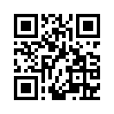
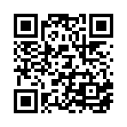
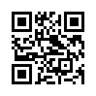
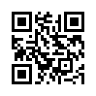
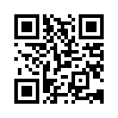
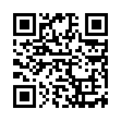
Группы Вконтакте
Молодежный центр «Тонус»
МЫ РАЗВИВАЕМ
МЫ ПОМОГАЕМ
МЫ СОЗДАЕМ
МЫ ДОСТИГАЕМ
МЫ ГОРДИМСЯ

Slide 22
Муниципальный штаб краевой флагманской программы «МЫ ПОМОГАЕМ»
АКЦИИ по развитию Добровольчества

Slide 23
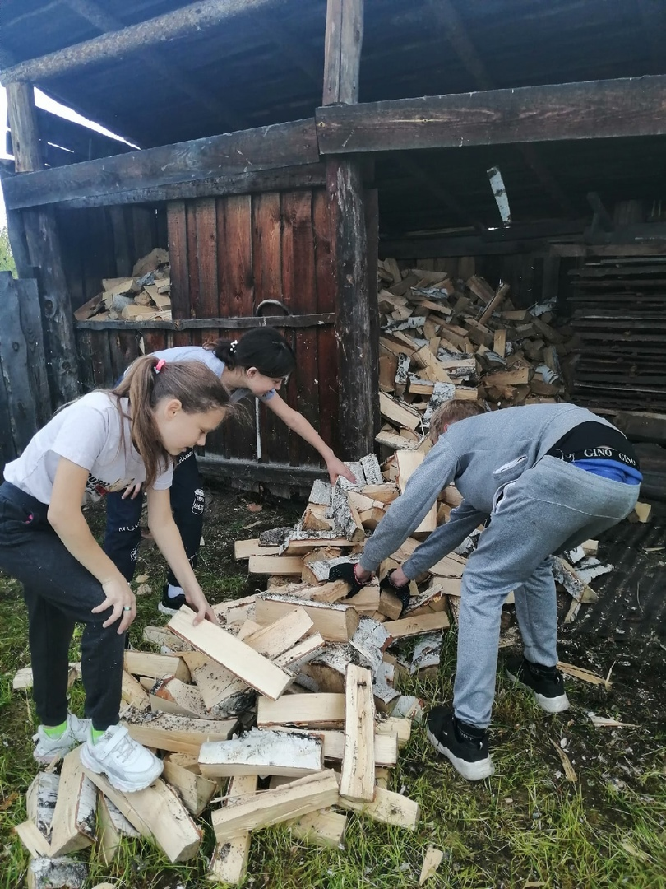
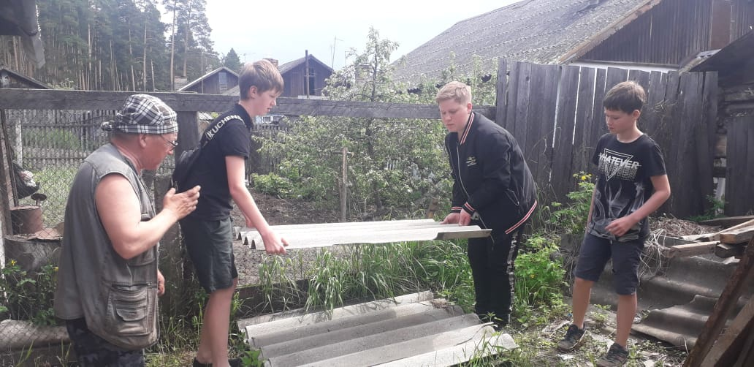
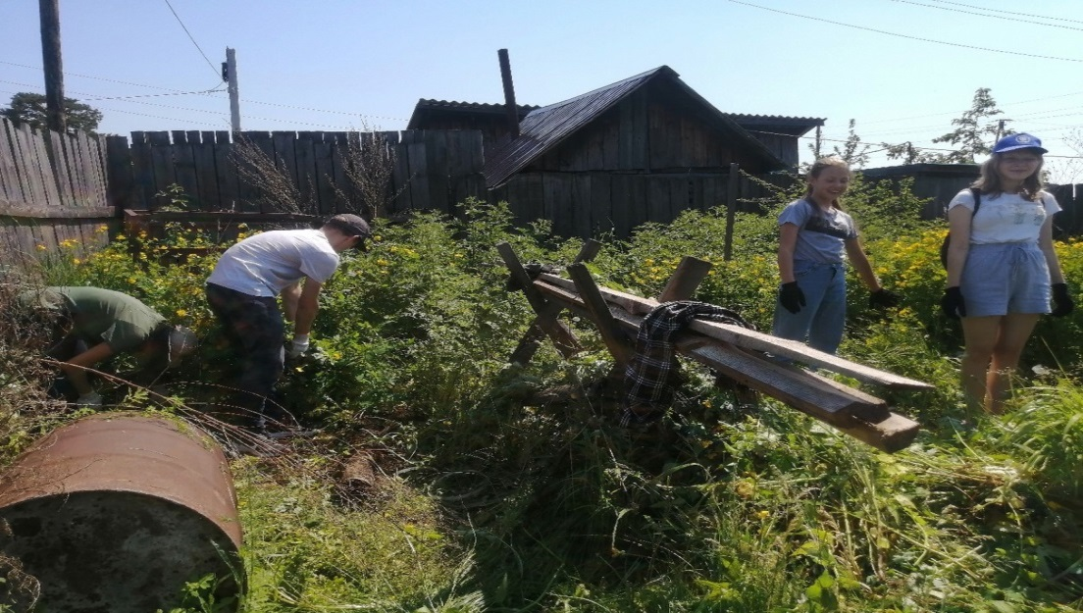
«Бюро добрых услуг»

Slide 24
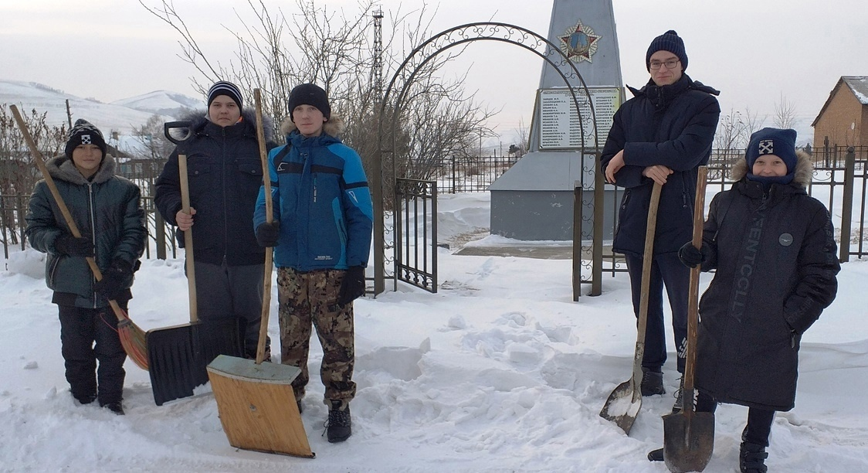
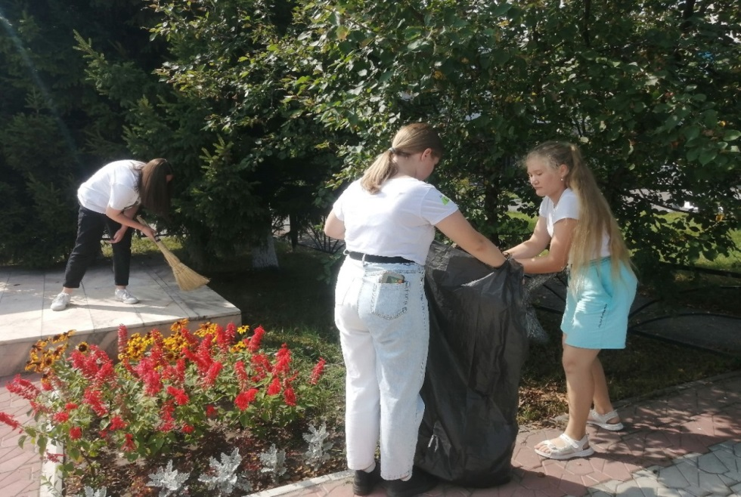
Акция «Чистый памятник»

Slide 25
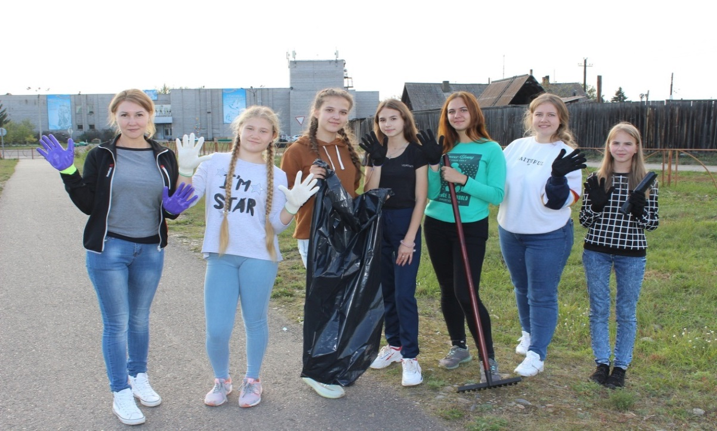
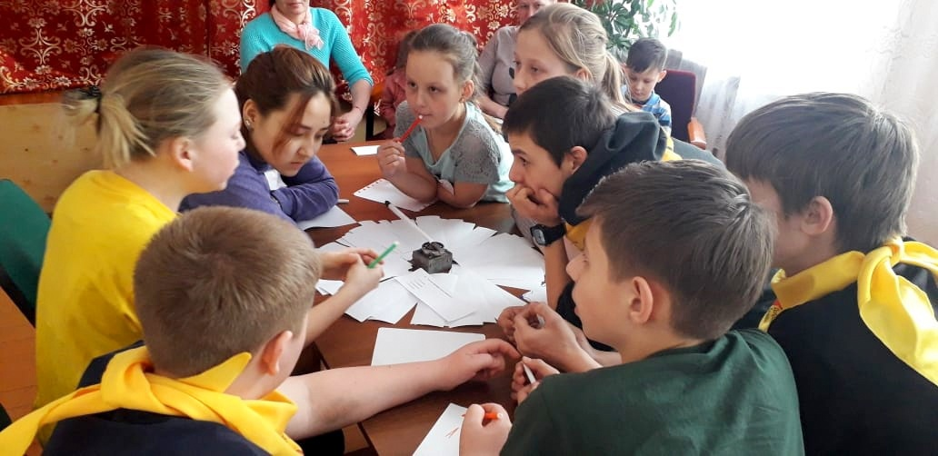
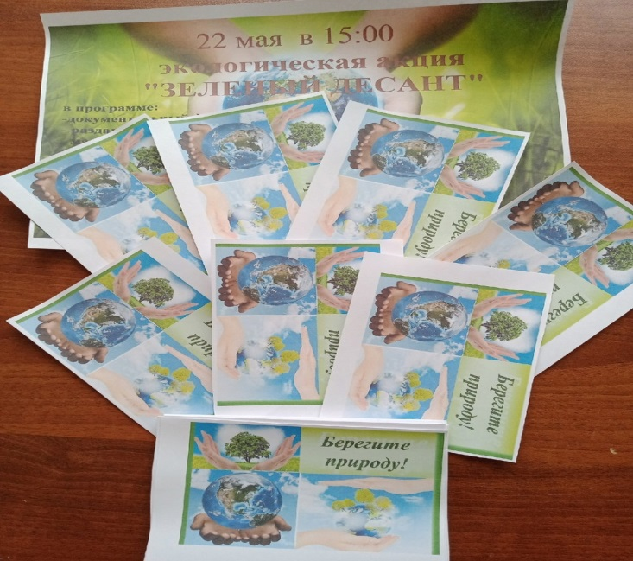
Экологические акции

Slide 26
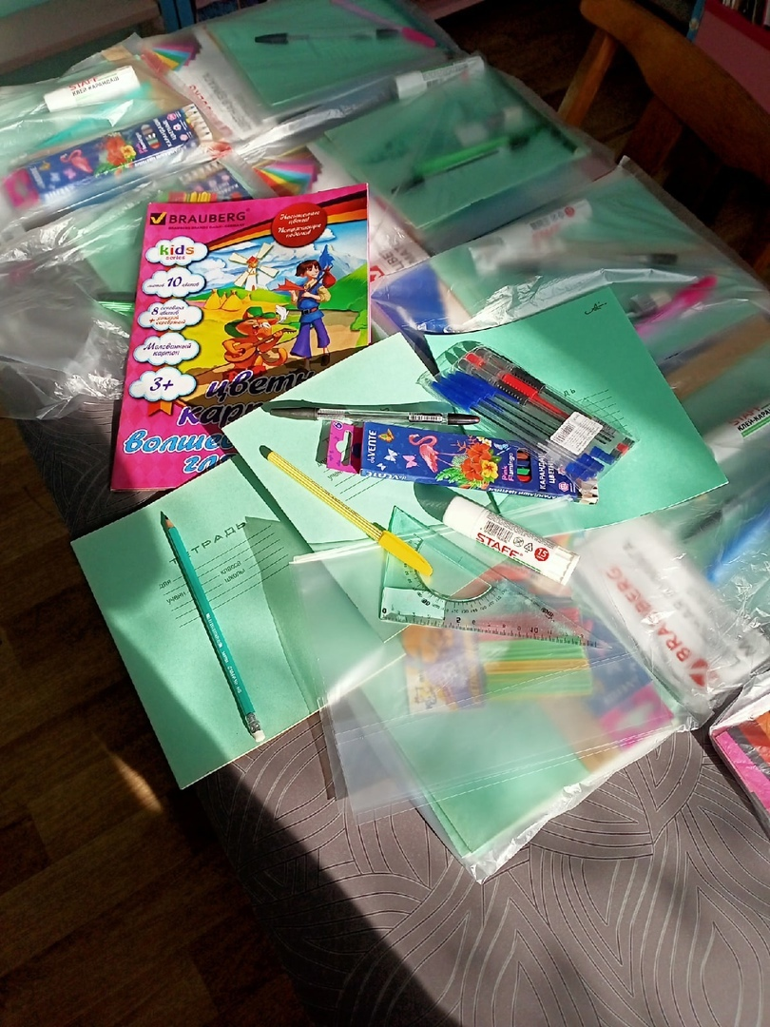
Сетевая акция «Помоги пойти учиться»

Slide 27
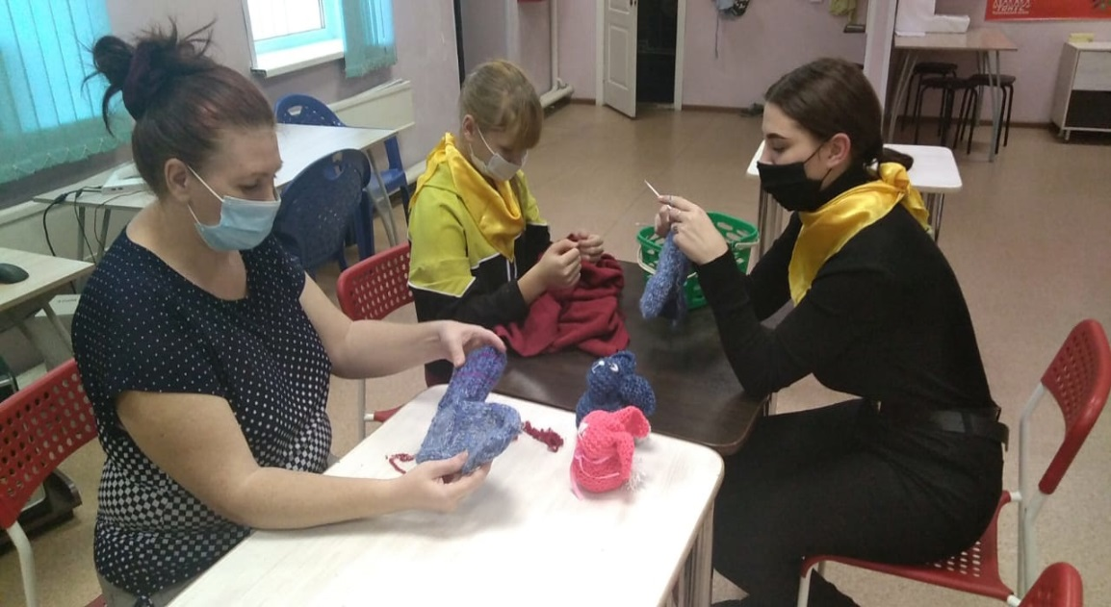
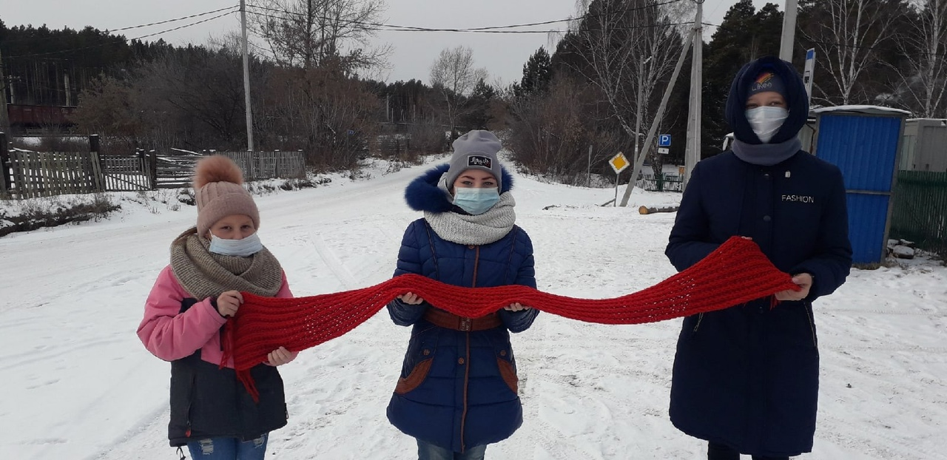
Сетевая акция «Теплый подарок»

Slide 28
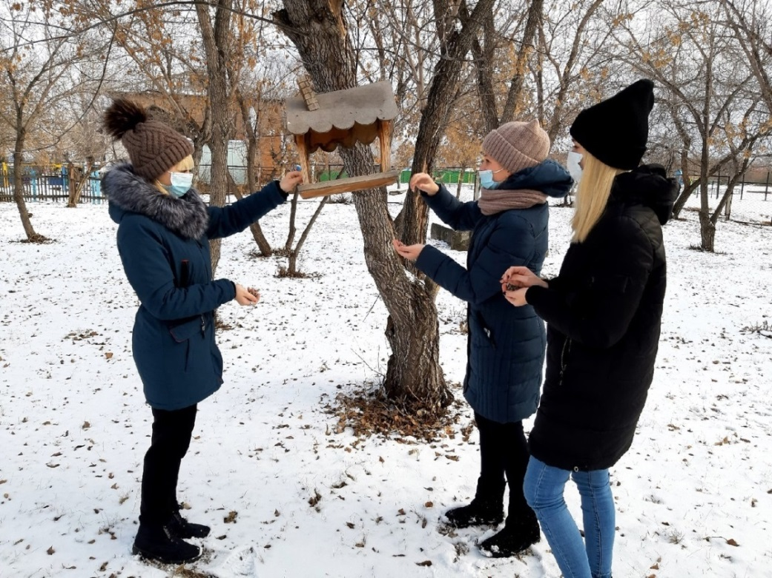
Акция «Зимняя забота»

Slide 29
Муниципальный Фестиваль «Доброфорум».

Slide 30
Школа Волонтёра и Университет Добра
Кто же такой волонтёр?
Soft skill волонтёра
Система "Карьерного роста"
Система Наставничества
Меры нематериальной поддержки
Программы Мобильности

Slide 31
ТИМ «Юниор», смена «Время помогать»

Slide 32
Контакты:

